Slide 1
TOÁN 4
Tập 1
TOÁN
Bài 44: Thương có chữ số 0(tiết 1)
GV : Lê Thị Thuý Huyền

Slide 2
KHỞI ĐỘNG
TRÒ CHƠI: NHANH NHƯ CHỚP

Slide 3
Ước lượng thương: 378 : 53 = ?
A. 5 B. 6
C. 7 D. 8
C. 7

Slide 4
Ước lượng thương: 724 : 86 = ?
A. 9 B. 8
C. 7 D. 6
A. 8

Slide 5
Ước lượng thương: 279 : 29 = ?
A. 7 B. 8
C. 9 D. 10
B. 9

Slide 6
KHÁM PHÁ
KIẾN THỨC MỚI

Slide 7
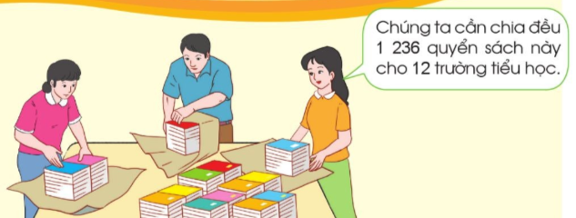
2448
Tính: 2 448 : 12 = ?

Slide 8
Trong phép chia có chữ số 0 ở thương, ta vẫn thực hiện các thao tác chia, nhân, trừ, hạ giống như các phép chia khác.
Trong từng lượt chia cần nắm chắc đâu là số bị chia, thương, số dư và nắm chắc cách chia cách xử lý trong những lượt chia có số bị chia bé hơn số chia (hoặc số bị chia bằng 0) thì thương bằng 0.
Lưu ý:
Thiết kế: Hương Thảo – Zalo 0972115126

Slide 9
LUYỆN TẬP
THỰC HÀNH

Slide 10
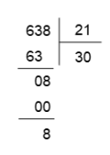
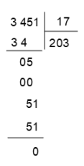
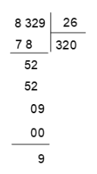
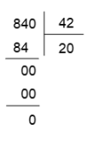
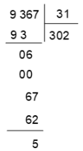
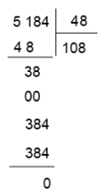
1. Đặt tính rồi tính

Slide 11
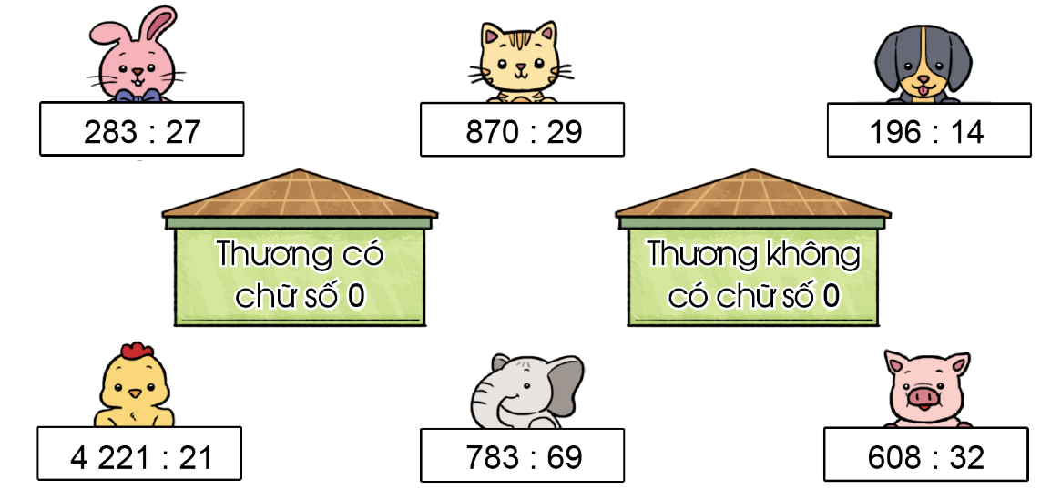
2
Chọn thẻ ghi phép tính thích hợp cho mỗi ngôi nhà

Slide 13
Bài học hôm nay em biết thêm được điều gì?

Slide 14
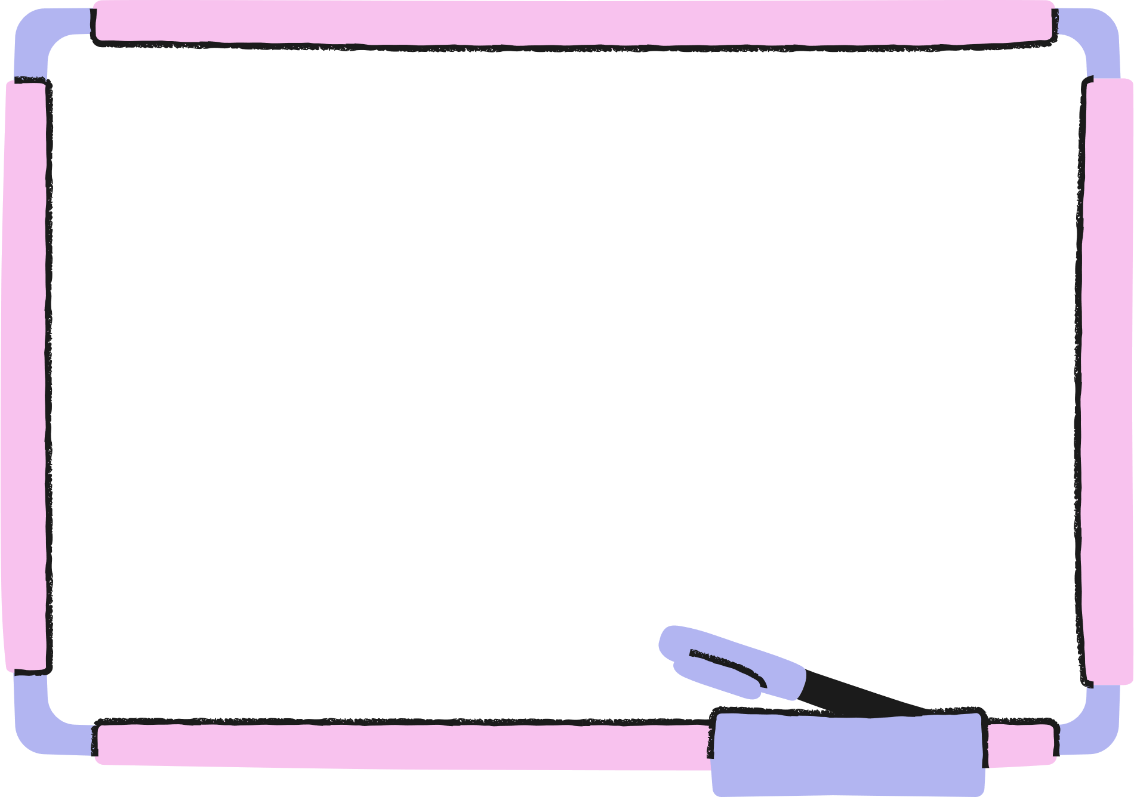
DẶN DÒ

Slide 15
Hoc10 chúc các em học tốt!

